Slide 1
Ж.Ж. Руссо(1712-1778 гг.)

Slide 2
.
Великий французский просветитель, мыслитель, создатель оригинальной теории естественного воспитания. Его основное педагогическое сочинение «Эмиль, или О воспитании» (1762).
Основную цель воспитания Руссо определил следующим образом: «Жить – вот ремесло, которому я хочу учить его (воспитанника). Выходя из моих рук, он не будет… ни судьей, ни солдатом, ни священником: он будет прежде всего человеком... и как бы судьба не перемещала его с места на место, он всегда на своем месте».

Slide 3
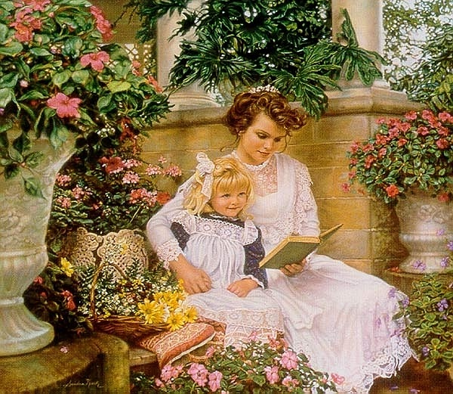
.
В своей книге Руссо разработал утопический план индивидуального воспитания ребенка на лоне природы под руководством гувернера и благодатным влиянием крестьянской среды, не исковерканной феодальной культурой.

Slide 4
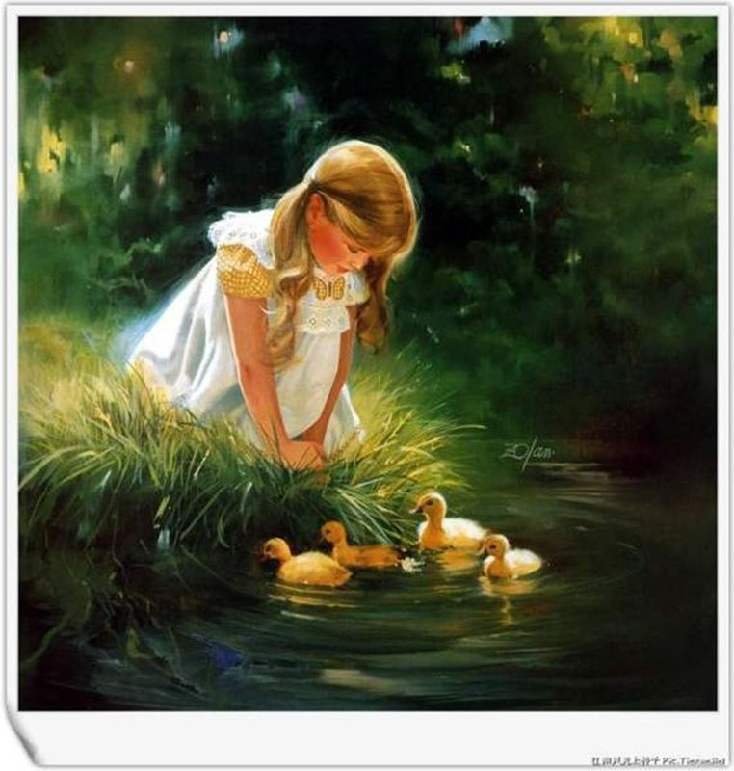
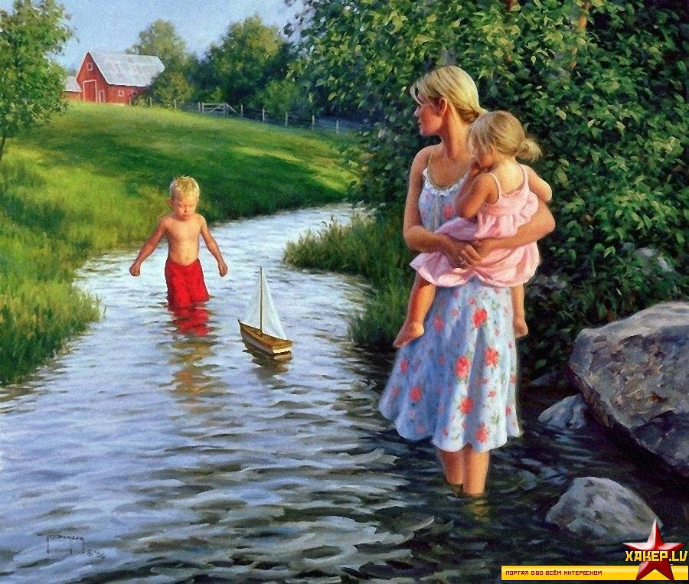
.
По его мнению, до 12-летнего возраста дети должны развиваться только на природе.

Slide 5
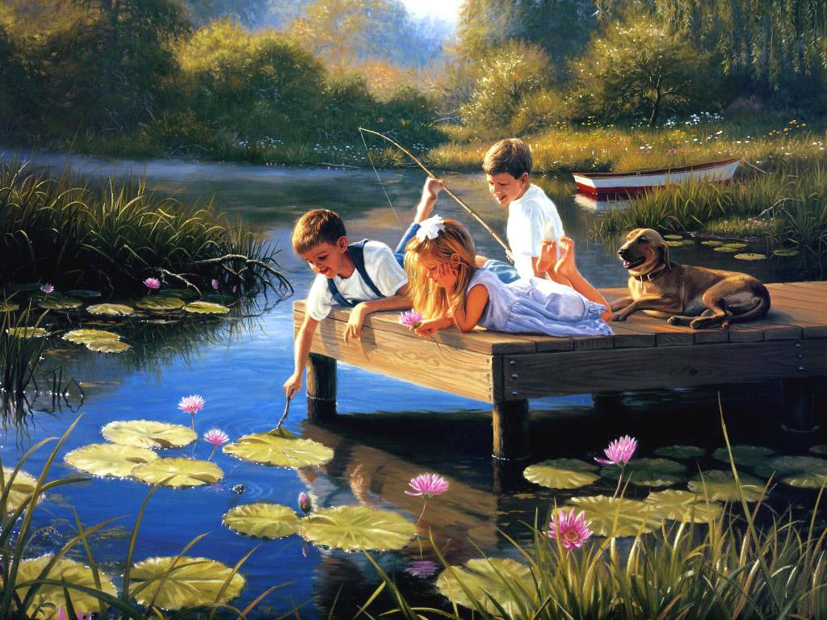
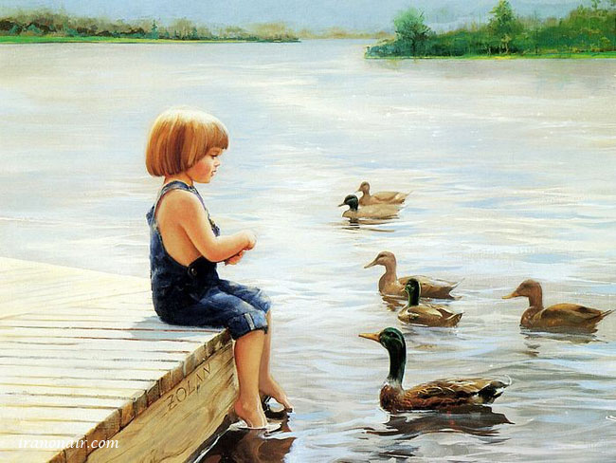
.
Основой этого развития автор считает свободное самостоятельное наблюдение природных объектов, явлений, процессов. В процессе самостоятельных наблюдений будет естественным путем осуществляться развитие пытливости, любознательности детей.

Slide 6
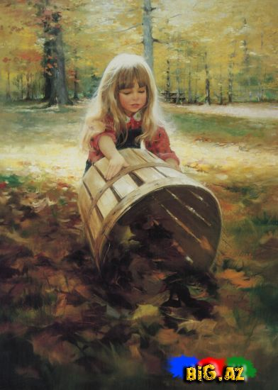
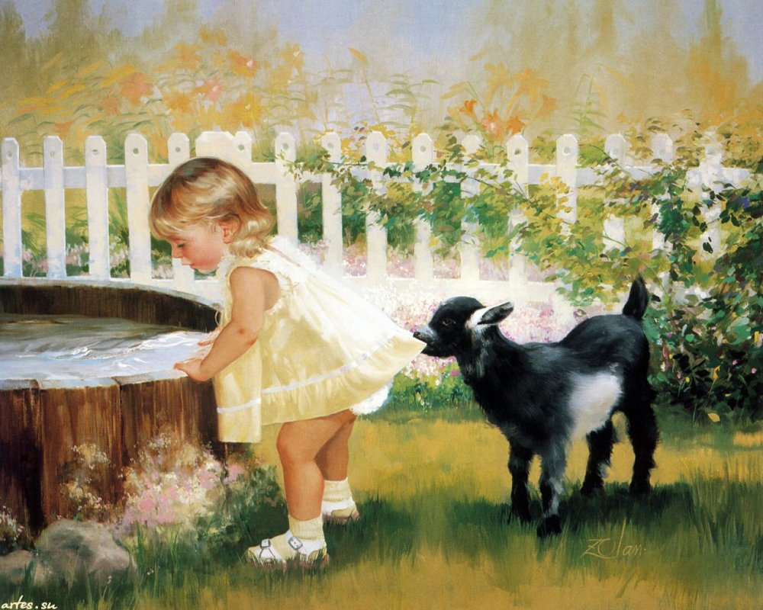
.
Кроме этого, по мнению Ж.Ж.Руссо, природа способствует развитию внешних чувств, что составляет базу детских размышлений. Большое значение имеет самостоятельная активность детей в различных видах деятельности.

Slide 7
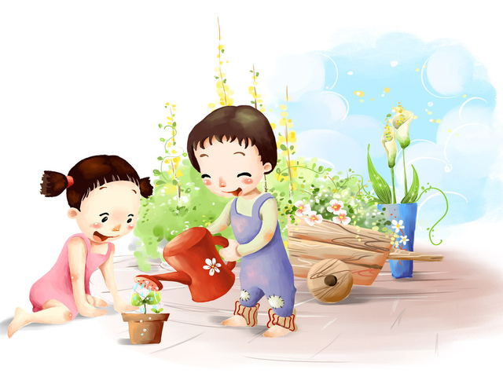
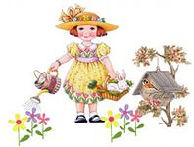
.
Особое место и значение Ж. Ж. Руссо предлагает уделять труду в природе.

Slide 8
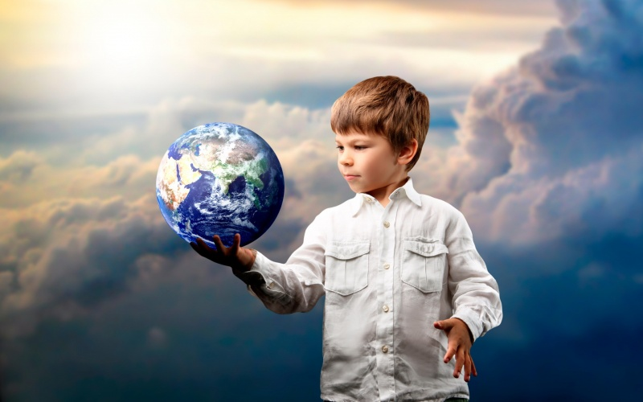
.
Влияние природы на личность ребенка Руссо считал оздоровительным и воспитывающим. По мнению французского педагога, постоянное общение с природой намного «предпочтительнее» общения с людьми.
Заслуга Руссо заключается в показе ценности природы для человека.
Данное высказывание Руссо, сделанное в XVIII веке играет важную роль в современных условиях экологического кризиса. Важно уже в дошкольном возрасте приобщать детей к природе, формировать у них представления о взаимосвязи человека и природы, о необходимости сохранения ее для будущей цивилизации.

Slide 9
.
Руссо подчеркивал значение природы в сенсорном воспитании детей, выдвигая на первый план чувственный опыт как единственно достоверный источник познания, развитие ума ребенка, его пытливости и активности. Он видел в природе также огромный стимул нравственного, эстетического и трудового воспитания: здесь ребенок находит примеры для нравственных поступков.

Slide 10
Ф. Фребель (1782 – 1852)

Slide 11
.
Провести в жизнь идею планомерного заботливого воспитания в раннем детстве удалось немецкому педагогу Фридриху Фрёбелю, создателю "детских садов" – новых воспитательно-образовательных учреждений для детей дошкольного возраста.
Систему своих педагогических взглядов
Ф. Фрёбель изложил в главном своем труде "Воспитание человека".
Большое внимание в нем он уделил вопросам духовно-нравственного становления и воспитания маленьких детей.

Slide 12
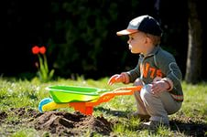
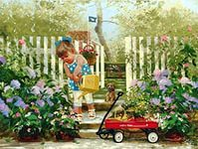
.
Он предлагает уделять вопросам создания условий для ознакомления детей с миром природы.
По мнению Ф. Фребеля, каждое дошкольное учреждение должно иметь участок территории, где будут представлены различные растения, характерные для данной местности .
Он предлагает разбивать на территории дошкольного учреждения грядки, где ребенок мог бы не только трудиться, но и наблюдать природные объекты, осуществлять исследовательскую деятельность.

Slide 13
Мария Монтессори(1870—1952)

Slide 14
.
В начале XX в. широкое распространение получила система дошкольного воспитания, созданная выдающимся итальянским педиатром и педагогом Марией Монтессори
Лучше всего познакомиться со взглядами
М. Монтессори на роль природы в воспитании детей можно, открыв книгу «Дом ребёнка. Метод научной педагогики». В ней есть глава «Природа и воспитание», в которой итальянский педагог с иронией отмечает: «Воспитание, даваемое современной хорошей матерью или учительницей, заключается, например, в приказе ребёнку, бегающему по цветнику, не трогать цветов и не топтать травы.

Slide 15
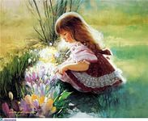
.
М. Монтессори всячески поддерживала идею о недопустимости насилия над ребёнком. В результате она пришла к отрицанию активной роли педагога и провозглашала теорию самовоспитания и самообучения. Одним из факторов, содействующих этому, является природа.

Slide 16
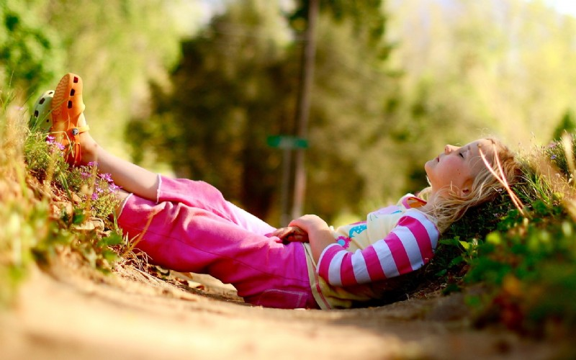
.
Для того, чтобы ребёнок мог испытать воспитательное воздействие природы, организовать труд по уходу за животными и растениями, М. Монтессори предложила создать соответствующие условия на участке возле «Дома ребёнка» и в его помещении. Любой двор возле дошкольного учреждения можно превратить в садик, в котором дети свободно бегают на открытом воздухе, отдыхают в тени деревьев. Часть земли стоит вскопать и сделать грядки. Причём земли должно быть достаточно, чтобы всем детям старше четырёх лет достался индивидуальный участок.

Slide 17
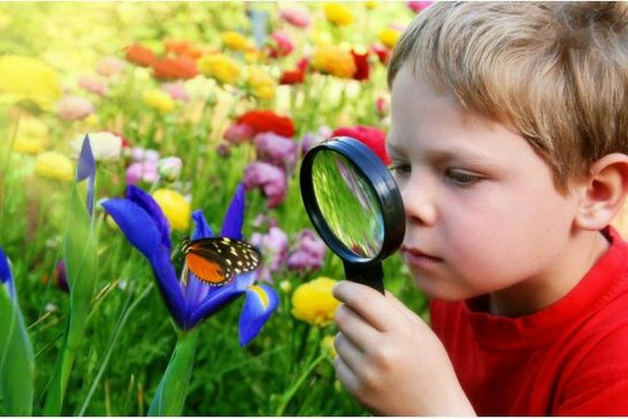
.
Вторым средством приобщения к миру природы является наблюдение.
Постоянное общение ребёнка с природой способствует развитию внешних органов чувств, М. Монтессори стояла на позиции, что только хорошо развитые органы чувств способствуют эффективному наблюдению окружающей природы.
Итальянский педагог предложила упражнения, побуждающие к наблюдению среды.
Это, в первую очередь, упражнения со специальными дидактическими материалами.

Slide 18
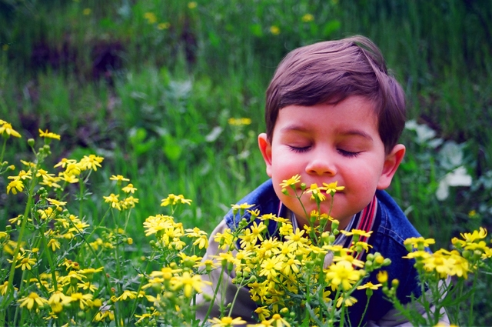
.
Например, упражнения по развитию обоняния.
Запах расширяет представления, знания об окружающей природе, делает ребёнка более внимательным и тонко чувствующим, запоминается, остаётся с ним надолго, заставляет найти соответствующее слово и передать им своё восприятие запаха и состояния.

Slide 19
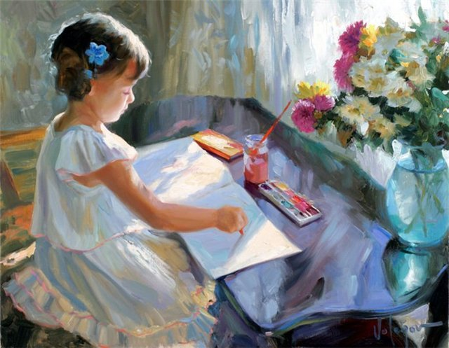
.
Во-вторых, это разукрашивание контурных рисунков. М. Монтессори предлагала давать детям множество контурных рисунков, изображающих цветы, бабочек, деревья, животных, простые ландшафты с травой, небом, домами и человеческими фигурами для разукрашивания карандашами и красками. Рисунки помогают педагогу изучить представления детей о предметах и явлениях природы. «Если, например, ребёнок рисует цыплёнка красным, а корову зелёным, то это показывает, что он ещё не умеет наблюдать».

Slide 20
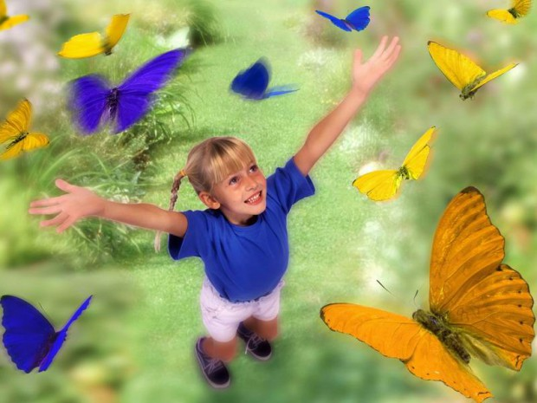
.
. Смысл метода, разработанного Монтессори, заключается в том, чтобы стимулировать ребенка к самовоспитанию, самообучению, саморазвитию, заложенных в нем природой.
А задача воспитателя - помочь организовать ему свою деятельность, пойти собственным уникальным путем, реализовать свою природу.

Slide 21
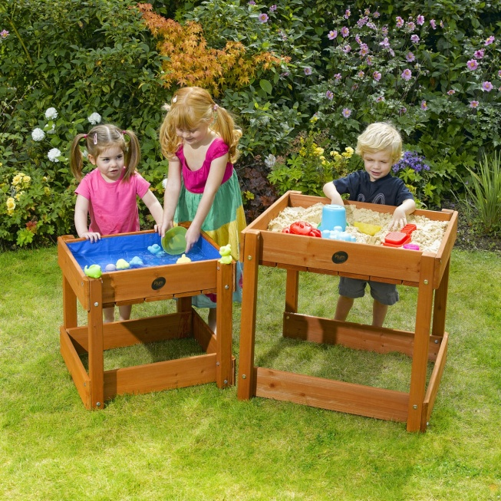
.
Впервые обратила внимание на любовь детей к воде, песку и мелким сыпучим материалам.
В системе Монтессори есть целый блок интересных занятий и опытов с водой. Удивительное воздействие она оказывает на ребенка. Занятия с водой развивают самостоятельность, концентрацию внимания, координацию движений, мелкую моторику руки. Косвенно готовят руку к письму.
Игры:»Какая у воды форма»,»тонет-не тонет», «Почему распустился цветок»,»Звенящая вода».

Slide 22
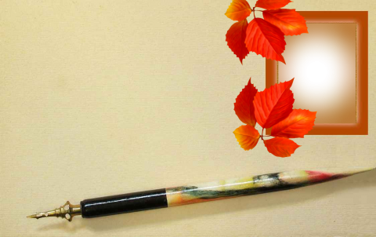
СПАСИБО ЗА ВНИМАНИЕ

